Slide 1

Název SŠ: | SOU Uherský Brod
Autor: | Mgr. Andrea Brogowská
Název prezentace (DUMu): | Pohybová soustava člověka I.
Tematická oblast: | Biologie člověka (1. ročník Krajinář)
Ročník: | 1.
Číslo projektu: | CZ.1.07/1.5.00/34.0369
Datum vzniku: | březen 2013
Uvedení autoři, není-li uvedeno jinak, jsou autory tohoto výukového materiálu a všech jeho částí. Tento projekt je spolufinancován ESF a státním rozpočtem ČR.

Slide 2
ANOTACE
Záměrem této sady výukových materiálů s názvem Biologie člověka je poskytnout žákům potřebné informace pro lepší orientaci v získávání znalostí a pochopení dalších složitějších témat, osvojit si znalosti tělovědy a ochrany zdraví
Jednotlivé DUMy (prezentace) v této sadě popíší postupně tematické oblasti, které jsou probírány v předmětu Obecná biologie a ekologie na naší SŠ.
Konkrétně tato prezentace je zaměřena na téma
Pohybová soustava člověka II.

Slide 3
Pohybová soustava I.
Kosterní soustava. Stavba kostí. Vývoj a růst kostí. Spojení kostí.

Slide 4
Kosterní soustava
pevná a zároveň pohyblivá opora těla
chrání některé orgány
tvoří ji kosti a jejich spoje
Podle tvaru rozlišujeme kosti:
dlouhé – pažní, stehenní
krátké – články prstů
ploché – lopatka
nepravidelné – dolní čelist

Slide 5
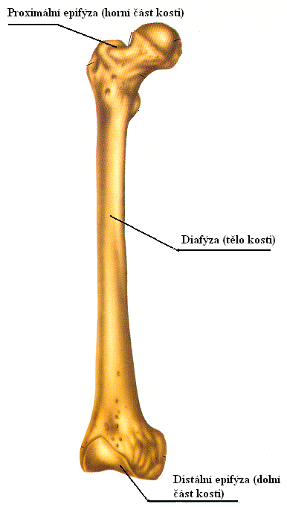
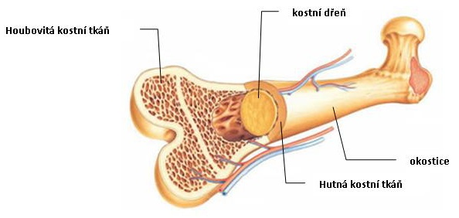
Kost, stavba kosti

Slide 6
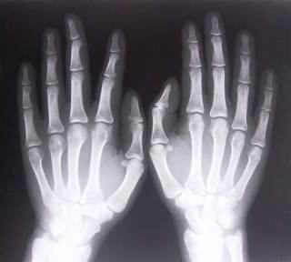
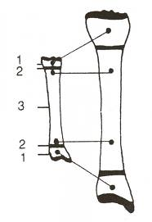
Vývoj a růst kostí

Slide 7
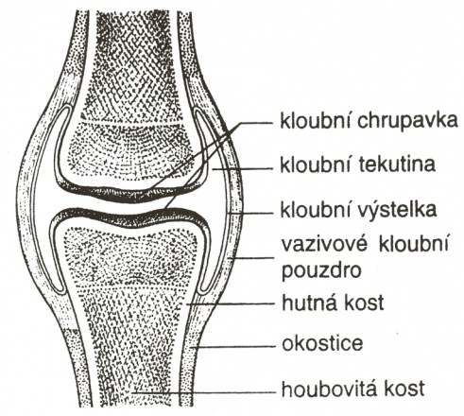
Pohyblivé spojení kostí - kloub

Slide 8
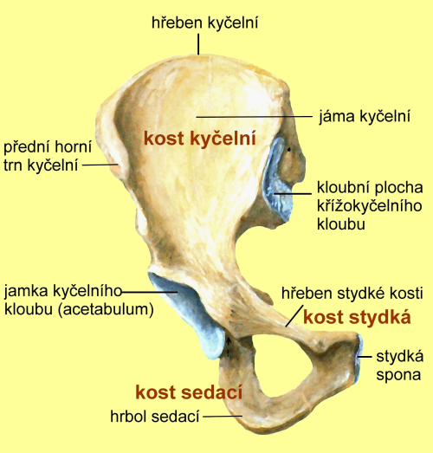
Pevné spojení kostí kostní tkání

Slide 9
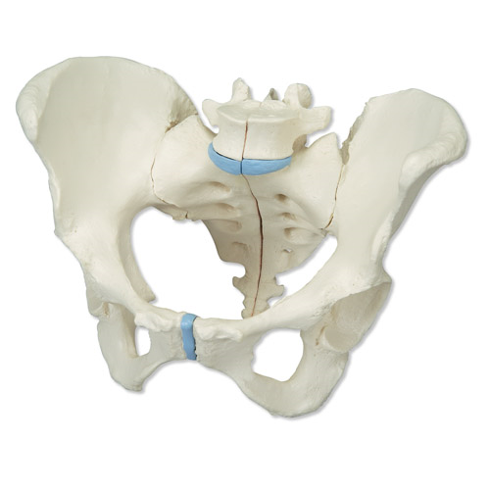
Pevné spojení kostí pomocí chrupavky – stydká spona

Slide 10
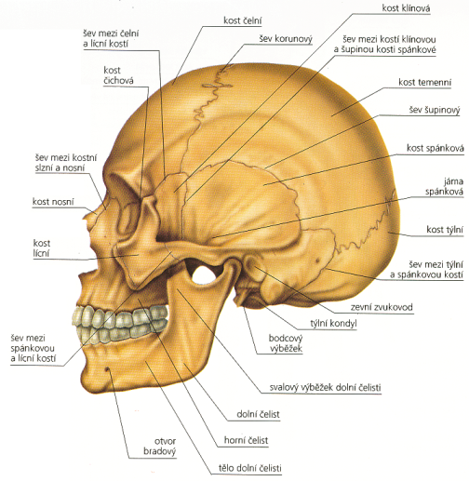
Pevné spojení kostí – švy lebečních kostí

Slide 11
Kontrolní otázky:
1. Vazivová blána, kryjící povrch kosti se nazývá
a) chrupavka b)kostní vazivo c)okostice d)kostní tkáň
2. Kosterní soustava člověka se skládá z více než
a)100 kostí b)200 kostí c)300 kostí d)400 kostí

Slide 12
Správné odpovědi:
1. c)
2. b)

Slide 13
Zdroje
JELÍNEK, Jan. Biologie pro gymnázia. Olomouc: Olomouc, 1980, ISBN 80-7182-070-9.
BENEŠOVÁ, Marika. Odmaturuj z biologie. Brno: Didaktis, 1980, ISBN 80-86285-67-7.
NEZNÁMÝ, Neznámý. http://files.somatology.webnode.cz/200000026-04ec705e63/stehenni_kost.png [online]. [cit. 15.6.2013]. Dostupný na WWW: http://files.somatology.webnode.cz/200000026-04ec705e63/stehenni_kost.png
NEZNÁMÝ, Neznámý. http://vyuka.zsjarose.cz/data/swic/lessons/559.jpg [online]. [cit. 15.6.2013]. Dostupný na WWW: http://vyuka.zsjarose.cz/data/swic/lessons/559.jpg
NEZNÁMÝ, Neznámý. http://nd04.jxs.cz/885/046/b1b82d1fa5_71382072_o2.jpg [online]. [cit. 15.6.2013]. Dostupný na WWW: http://nd04.jxs.cz/885/046/b1b82d1fa5_71382072_o2.jpg
NEZNÁMÝ, Neznámý. http://nd01.jxs.cz/613/786/edb60bf9f8_37590131_o2.jpg [online]. [cit. 15.6.2013]. Dostupný na WWW: http://nd01.jxs.cz/613/786/edb60bf9f8_37590131_o2.jpg
NEZNÁMÝ, Neznámý. http://rovnovahatela.ic.cz/obrazky/58.png [online]. [cit. 15.6.2013]. Dostupný na WWW: http://rovnovahatela.ic.cz/obrazky/58.png
NEZNÁMÝ, Neznámý. http://www.helago-cz.cz/public/content-images/cz/product/27996.jpg [online]. [cit. 15.6.2013]. Dostupný na WWW: http://www.helago-cz.cz/public/content-images/cz/product/27996.jpg

Slide 14
NEZNÁMÝ, Neznámý. http://kosternisystem.ic.cz/lebkastrana.png [online]. [cit. 15.6.2013]. Dostupný na WWW: http://kosternisystem.ic.cz/lebkastrana.png
NEZNÁMÝ, Neznámý. http://www.giobio.ic.cz/obrazky/clovek/clovek/kostra/kloub.jpg [online]. [cit. 15.6.2013]. Dostupný na WWW: http://www.giobio.ic.cz/obrazky/clovek/clovek/kostra/kloub.jpg

